Slide 1
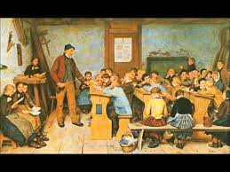
DIDAKTIK II
17. 04. 2018

Slide 2
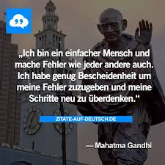
Prüfungsfrage Leistungsmessung und Fehlerkorrektur
Welche Arten von Fehlern kennt ihr?
Was könnten Ursachen von Fehlern sein?
Sind Fehler „schlimm“?
Warum (nicht)?
In welchen Kontexten?

Slide 3
Fehler sind (unbewusste)Abweichungen von der Norm
Ursachen Fehler:
Interferenz
Übergeneralisierung
Kompetenz- und Performanzfehler
Korrekturvereinbarungen!!
Form- und inhaltsbezogen!!!
Selbst und Fremdkorrektur, Fremdkorrektur zulassen
Zeichen geben bei Fehler, explizit verbessern oder es nur wiederholen
Sensibilität wann nicht verbessert wird „unbedingt“ verbessert werden muss

Slide 4
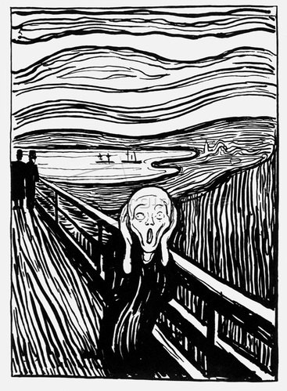
Funktionen von Tests
Tests als Rückmeldung
Diagnostisches Instrument
Selektion + Chancenzuschreibung-weisung
Standartisierte Tests

Slide 5
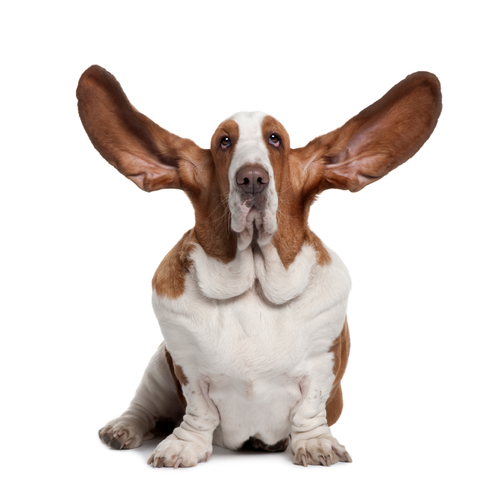
Hören (Wiederholung) und Rest

Slide 6
Wie funktioniert Hören?

Slide 7
SprecherIn → HörerIn
(Mittelungsabsicht)
(Verstehensabsicht)
direkte Kommunikation
indirekte Kommunikation, d.h.
medienvermittelt
Text: monologisch, dialogisch, multilogisch

Slide 8
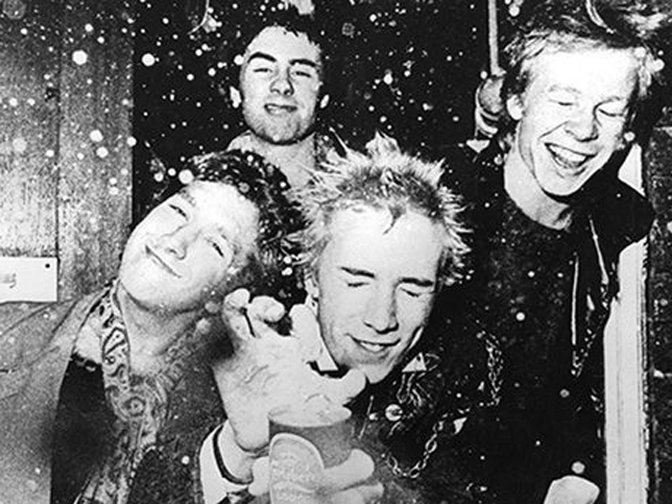
HV heißt:
Laute erkennen
Wissen aktivieren
Bekanntes mit Unbekanntem
verknüpfen
Gehörtes interpretieren

Slide 9
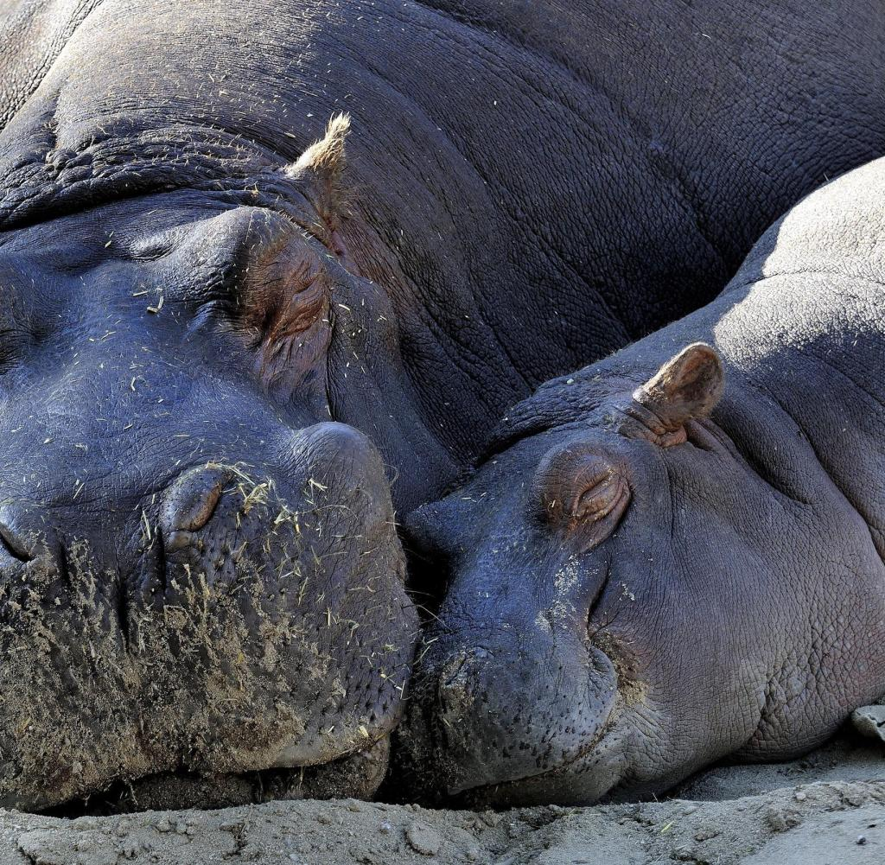
Hören ist…
kein passiver, sondern ein sehr
aktiver Vorgang

Slide 10
Sprecher_in + Hörer_in
Zur Mitteilungsabsicht des Sprechers gehört die Verstehensabsicht des Hörers
Hören und Verstehen des Gehörten sind die Basis für das Sprechen

Slide 11
Schwierigkeit
Der Schwierigkeitsgrad eines Hörtextes hängt vor allem von der Aufgabenstellung ab

Slide 12
Wissensgrundlagen Verstehen…
Kenntnis des Sprachsystems (Phonologie, Syntax,
Semantik...)
Kenntnis des sprachlichen Kontextes (was wurde
früher gesagt und/oder was wird noch gesagt)
Kenntnis der Situation (Umgebung, Personen...)
Kenntnis des sprachlichen Umgangs miteinander
●Weltwissen

Slide 13
Authentische Texte
✔haben eine außerunterrichtliche
Intention/ Funktion
✔haben einen Adressaten in der außerunterrichtlichen Realität
✔haben eine bestimmte Form („Layout“)
✔haben eine/einen für die Textsorte charakteristische Sprache/ charakteristischen Stil

Slide 14
Authentische Höhrtexte
✔spontane freie Rede
✔vorbereitete freie Rede
✔schriftlich fixierte vorgelesene Rede
✔Berichte
✔Kurzvortrag über Sachprobleme
✔längere Erklärungen
✔Radionachrichten / -berichte, Interviews
✔Durchsagen / Ansagen
✔Selbstgespräche
✔Gespräche aus der Alltagskommunikation
✔Diskussionen
✔Hörspiele, „Wurfsendungen“
✔Ausschnitte aus Theaterstücken
✔Lieder
✔Kurzgeschichten
✔Gedichte

Slide 15
Eure Vorschläge
Hörspiele
Wetterbericht/Nachrichten/Sportsendung
Lieder/Musik
Werbung
Audiobook
Interview
Kommentar
Reportagen
Vorträge/Kurzvorträge
Gespräch
Podcast

Slide 16
Didaktische Authentizität
Texte weisen alle Merkmale von
Authentizität (Redundanzen, Geräusche, Überlappungen der Sprechenden...) auf.
Sie sind aber für den Unterricht konzipiert
(„als-ob-Relation“)

Slide 17
Authentizitätsgrade
authentische Texte (Originaltexte)
didaktisch-authentische Texte
lehrwerksungebundene didaktisierte Texte
lehrwerksgebundene didaktisierte Texte
(Adamczak-Krysztofowicz in: Hallet/Königs (Hrsg.), 2010: 81)

Slide 18
Verstehensbezogene HÖRTEXTE im Unterricht
authentisch/didaktisch authentisch
vielfältig
natürlich
-komplex
nicht zu kurz (etwa 2-4 Minuten)

Slide 19
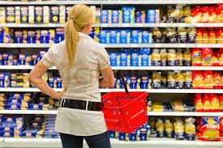
Kriterien Auswahl
lernerInnenbezogene Kriterien
textbezogene Kriterien
lernzielbezogene Kriterien

Slide 20
Wie werden Texte gehört?
Hörinteressen→ Hörstile
Hörinteresse: Worum geht es?
Orientierendes Hören: Man möchte sich einen Überblick über Text und Textinhalt verschaffen(z.B. Vorträge)

Slide 21
Was ist (für mich) Wesentlich?
Kursorisches Hören: Man folgt dem Textaufbau und versucht das Wesentliche des Inhalts zu erfassen (z.B.
Radiobericht)

Slide 22
Hörinteresse:Was interessiert mich?
Selektives Hören
Hier wird nur auf bestimmten Zeichen, wie
Namen, Zahlen etc. gehört (z.B. Ansage, Durchsage

Slide 23
Hörinteresse:
Jedes Detail ist wichtig!
Totales Hören
Man versucht möglichst alle Informationen zu verstehen, ganz Genaues hinhören, jedes Detail wird gehört (z.B. Narrativer Tex

Slide 24
Hörinteresse:Eine (kritische) Auseinandersetzung
Argumentatives Hören
Hierbei handelt es sich um eine intensive
(kritische) Beschäftigung
/Auseinandersetzung mit dem Textinhalt
(z.B. Politikerrede)

Slide 25
Präsentation von Hörtexten
Hörtext mit Illustration/Foto
Hörtext mit/ohne Transkription
Präsentation des ganzen Hörtextes
Präsentation in Abschnitten
Hörtext durch die Lehrenden
Hörtext mittels externer Datenträger

Slide 26
ZIELE:
Globales Verstehen(Text soll insgesamt verstanden werden)
Selektives Verstehen(aus dem Text soll eine bestimmte Information verstanden werden)
Detailliertes Verstehen
(alle Einzelheiten sollen verstanden werden

Slide 27
Methoden Vor dem Hören
Assoziogramm (Wortigel)
visuelle Impulse (Illustration, Bild, Foto, Bildsalat, Video, Skizze...)
akustische Impulse (Geräusche, Musik, Stimmen...)
Arbeit mit Dialogteilen: Textrekonstruktion (Satzkarten...)
Zuordnungsübungen (Bild-Text, Text-Text)
richtige Reihenfolge herstellen (von Bildern, Textteilen)

Slide 28
Während des Hörens
Erfassen von Details
Unterscheiden von Informationen
Lückentexte
Wortlisten (Was wird tatsächlich gesagt?)
Zuordnungsübungen
Bingo
Notizen machen
Ordnen durcheinander gewürfelter Sätze

Slide 29
Nach dem Hören
Kontrolle
genaue Arbeit mit dem Text/am Text
weiterführende Aktivitäten
Raster ausfüllen (Informationen in Raster eintragen)
Fragen zum Text (z.B. 6 W-Fragen)
Richtig –Falsch / Ja –Nein ankreuzen
Mehrwahlantworten (Multiple choice)
Zuordnungsübungen (Text -Text, Bild-Text)
richtige Reihenfolge herstellen (Wörter, Überschriften, Bilder...)
Arbeit mit Dialogteilen: Textrekonstruktion (Satzkarten)
Zusammenfassen, Diskutieren...

Slide 30
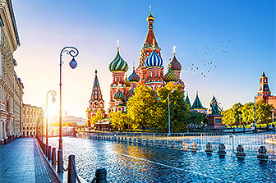
Präsentationen + Fragenkatalog
Nennt uns die wichtigsten Punkte: Niveau, Lehr-Lernziele, Thema, Textsorten, etc,
Warum diese Didaktisierung?
Für welche Zielgruppe, welchen Lernkontext?
Stärken, Alternativen?
Was könnte ergänzt werden?
Zuhörer_innen machen sich Notizen
Geben positives
/produktives Feedback

Slide 31
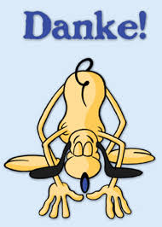
für eure Aufmerksamkeit!!!

